Slide 1


SID
Safer Internet Day
Giornata mondiale per la sicurezza in rete
6 Febbraio 2024

Slide 2

GENERAZIONI CONNESSE: SAFER INTERNET CENTRE
Il Safer Internet Centre (noto anche come SIC) nasce per fornire informazioni, consigli e supporto a bambini, ragazzi, genitori, docenti ed educatori che hanno esperienze, anche problematiche, legate a Internet e per agevolare la segnalazione di materiale illegale online.
L’obbiettivo generale è di sviluppare servizi dal contenuto innovativo e di più elevata qualità, al fine di garantire i giovani utenti la sicurezza “nell’ambiente” on line, considerando, al contempo, il connesso investimento come un’occasione ‘virtuosa’ per una crescita ‘sociale’ ed economica dell’intera collettività.
ANCHE SU YOUTUBE
https://www.youtube.com/@GenerazioniConnesse

Slide 3

DAL 6 FEBBRAIO AL 6 MARZO 2024: IL MESE PER LA SICUREZZA IN RETE

Slide 4
DICHIARAZIONE DEI DIRITTI DI INTERNET
28 Luglio 2015
https://www.generazioniconnesse.it/_file/documenti/Dichiarazione_diritti_Internet_2016/Boldrini.pdf

Slide 5

INTRODUZIONE ALLE TEMATICHE DEL SID 2024
Uso consapevole della Rete: rischi e opportunità
Ruolo attivo e consapevole nella realizzazione di Internet come luogo positivo e sicuro
«Generazioni Connesse» è il Safer Internet Centre italiano https://www.generazioniconnesse.it/site/it/home-page/
https://youtu.be/oJl3Hvl3lDE?t=214

Slide 6

RIDI E RIFLETTI

Slide 7
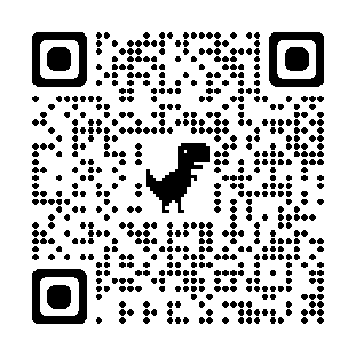
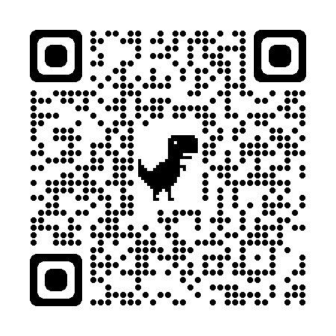
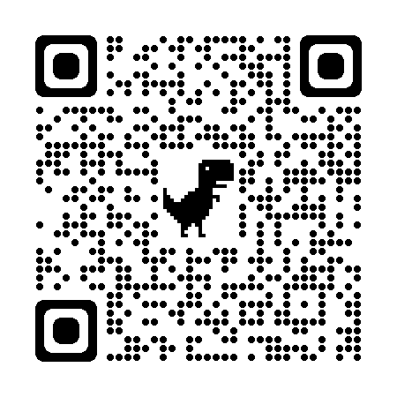
LEARNING APPS
L’IMPICCATO
IL MILIONARIO
MATCHING
https://learningapps.org/myapps.php

Slide 8
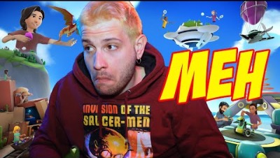

TEMI DEL SID 2024: IL METAVERSO
Il termine "metaverso" si riferisce a un ambiente virtuale tridimensionale e condiviso, in cui gli utenti possono interagire tra loro e con elementi digitali. È un concetto che sta guadagnando sempre più attenzione grazie all'avanzamento della tecnologia e delle piattaforme digitali. Questo spazio digitale offre molteplici opportunità, ma comporta anche alcuni rischi, soprattutto per i più giovani.

Slide 9
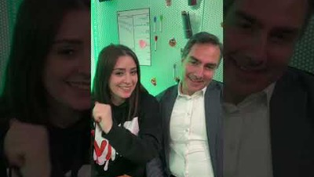
TEMI DEL SID 2024: IA E I MESTIERI DEL FUTURO
L'intelligenza artificiale sta trasformando il panorama lavorativo introducendo nuovi mestieri, automatizzando processi e creando nuove opportunità. Tuttavia, con questi progressi emergono anche rischi che richiedono una gestione oculata.

Slide 10

TEMI DEL SID 2024: ADESCAMENTO, PRIVACY, DIRITTO D’IMMAGINE E INTELLIGENZA ARTIFICIALE
L'applicazione sempre più diffusa dell'intelligenza artificiale (IA) in ambiti sensibili come la privacy, il diritto all'immagine e la prevenzione dell'adescamento solleva una serie di rischi e sfide cruciali. Mentre l'IA può offrire soluzioni innovative e migliorare la sicurezza, è fondamentale considerare attentamente gli impatti negativi che possono derivare dall'uso non etico o improprio di queste tecnologie.

Slide 11
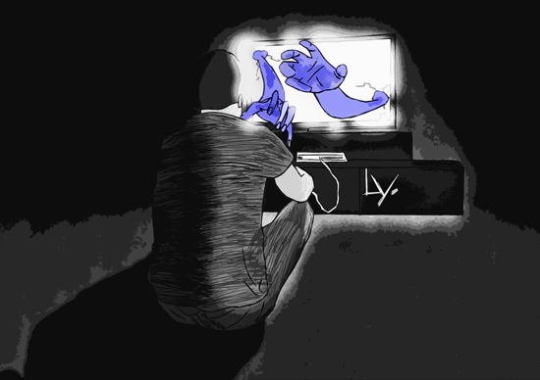
TEMI DEL SID 2024: GAMING & Hikokomari
GAMING & Hikokomori
L'applicazione dell'intelligenza artificiale nel settore del gaming ha rivoluzionato l'esperienza videoludica, introducendo dinamiche di gioco più sofisticate e coinvolgenti. Tuttavia, questa evoluzione tecnologica non è priva di rischi, poiché l'IA può presentare sfide legate alla sicurezza, all'equità e all'etica nel contesto videoludico

Slide 12
TEMI DEL SID 2024: BES –TECNOLOGIE APPLICATE E INTELLIGENZA ARTIFICIALE
L'applicazione di intelligenze artificiali nei bisogni educativi speciali rappresenta un campo promettente che offre sia opportunità significative che sfide cruciali. Mentre l'Intelligenza Artificiale può personalizzare l'apprendimento e migliorare l'accessibilità per gli studenti con esigenze educative speciali, è fondamentale affrontare attentamente i rischi per garantire un impatto positivo e inclusivo
SINTESI VOCALE
PROGRAMMA DI VIDEO SCRITTURA
OCR- RICONOSCIMENTO OTTICO DI CARATTERI
RICONOSCIMENTO VOCALE
PROGRAMMI PER ANNOTARE PDF
eBOOK E AUDIOLIBRI
TECNOLOGIE PER LA MATEMATICA
PROGRAMMI PER LA CREAZIONE DI MAPPE
TECNOLOGIE PER LINGUE STRANIERE

Slide 13


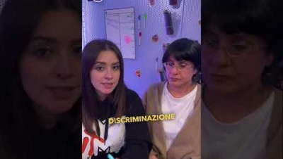
DALLE EMOZIONI ALLA CITTADINANZA DIGITALE: CYBERBULLISMO
CYBERBULLISMO
«bullismo elettronico» bullismo attuato attraverso i nuovi media.
Il bullismo è una forma di prevaricazione e di oppressionje reiterata nel tempo da una persona o gruppo di persone più potenti nei confronti di un’altra persona percepita come più debole.
Caratteristiche principali:
intenzionalità, persistenza nel tempo, asimmetria di potere, natura sociale del fenomeno.
Nel cyberbullimo si aggiungono queste altre caratteristiche:
diffusione incontrollabile del materiale tramite internet; anonimità; assenza di confini spaziali; assenza di limiti temporali

Slide 14

DALLE EMOZIONI ALLA CITTADINANZA DIGITALE: SEXTING
SEXTING
«sex-texting»
ovvero la pratica di inviare o postare Messaggi di testo e immagini a sfondo sessuale, tra cui foto di nudo o
semi-nudo, via cellulare o internet

Slide 15
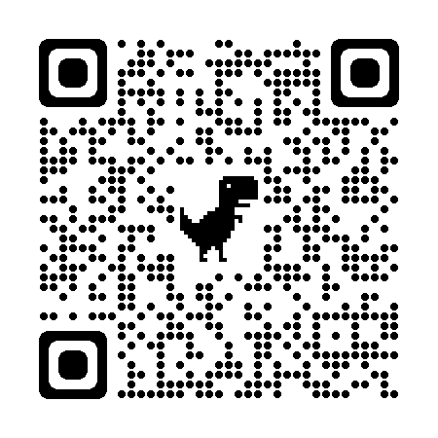
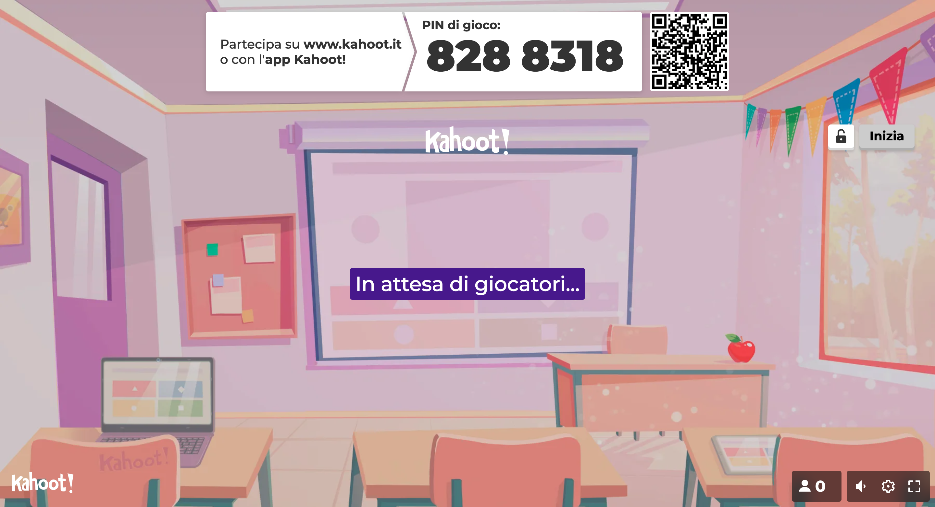
IA CON KAHOOT
https://create.kahoot.it/search-results/all?query=IA+INTELLIGENZA+ARTIFICIALE&orderBy=relevance

Slide 16
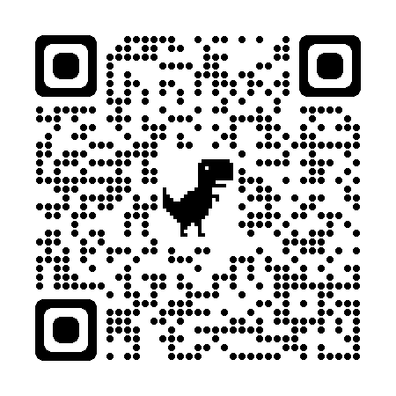
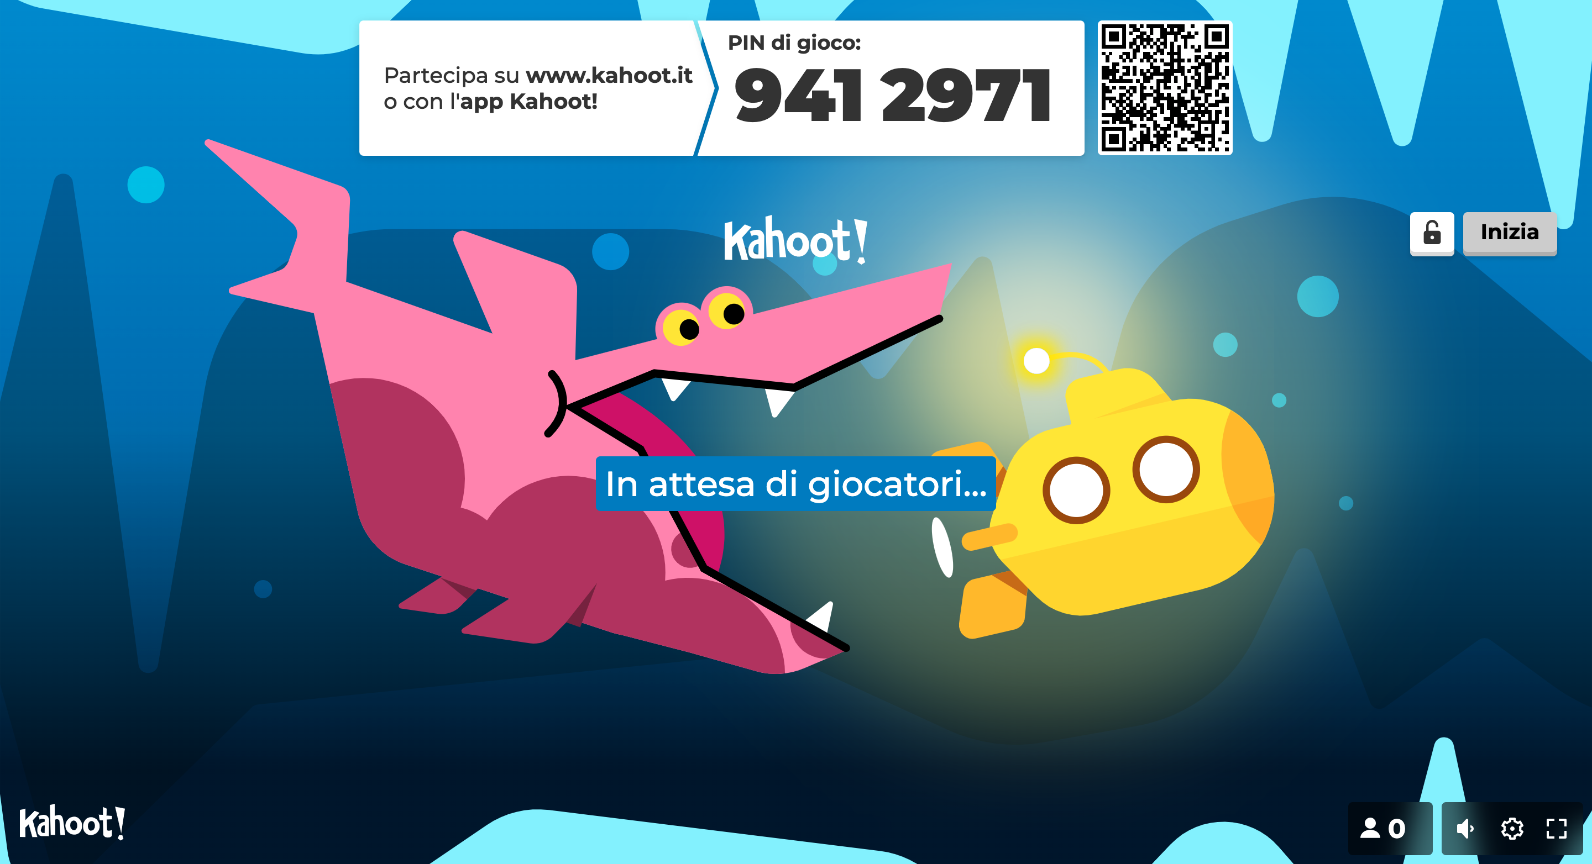
KAHOOT
https://create.kahoot.it/details/bf45d216-f583-4a34-9367-62df6d5412bb

Slide 17
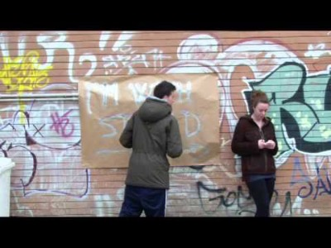
DALLE EMOZIONI ALLA CITTADINANZA DIGITALE:ADESCAMENTO ONLINE
ADESCAMENTO ONLINE – «grooming» (groom – curare) manipolazione psicologica che gli adulti potenziali abusanti utilizzano per indurre i minori a superare le resistenze emotive e instaurare con loro una relazione intima e sessualizzata

Slide 18
YOUTH PANEL DI GENERAZIONI CONNESSE
Safer Internet Centre – Generazioni Connesse: aperta la call per lo Youth Panel 2024-2025, scopri come candidarti
Stiamo cercando te per costruire un mondo digitale sicuro e senza rischi: hai un’età compresa tra i 14 e i 18 anni? Potresti essere tra i protagonisti dello Youth Panel 2024-2025
Invia la tua candidatura attraverso una lettera di presentazione di massimo 30 righe in cui descrivi la tua personalità, la motivazione a partecipare, la provenienza geografica. La lettera, correlata di foto dovrà essere inviata all’indirizzo youthpanel@giffonifilmfestival.it a partire da oggi fino al 31 dicembre.
https://www.generazioniconnesse.it/site/it/2023/12/22/safer-internet-centre-generazioni-connesse-aperta-la-call-per-lo-youth-panel-2024-2025-scopri-come-c/

